Slide 1
"Rail Baltica" ruožo Kaunas (Palemonas) – Šveicarija, Jonavos raj. sav. viešasis svarstymas
Enrique Rico, projektuotojo atstovas iš įmonės IDOM Consulting, Engineering and Architecture
2021/10/28

Slide 2
"Naujo ruožo iš Kauno į Ramygalą statybos projektavimo ir projekto vykdymo priežiūros paslaugos", ruožas Kaunas (Palemonas-Šveicarija

Slide 4
INFORMACIJA APIE VIEŠO SVARSTYMO PROCEDŪRAS
Viešo susirinkimo pirmininkas – Enrique Rico, atstovas iš „IDOM Consulting, Engineering and Architecture“.
Viešo susirinkimo sekretorė – Šarūnė Tučinskaitė, projekto administratorė iš UAB „Kelprojektas“.
Užsakovas – RB Rail AS Lietuvos filialas.
Statytojas – AB „LTG Infra“
Suinteresuotos visuomenės pasiūlymai galėjo būti teikiami iki visuomenės viešo susirinkimo pradžios ir šio susirinkimo metu.
Viešo susirinkimo dalyviai yra registruojami.
Viešo susirinkimo dalyvių pasisakymai įrašomi į protokolą.
Viešo susirinkimo protokolas bus parengtas per 3 darbo dienas po susirinkimo.
Projektuotojas, po viešo susirinkimo per 5 darbo dienas išnagrinėjęs visus gautus visuomenės atstovų pasiūlymus, juos priima arba motyvuotai atmeta. Atmesdamas pasiūlymą, projektuotojas nurodo pasiūlymo atmetimo motyvus, parengia ataskaitą.
Projektuotojas prašymą pritarti projektiniams pasiūlymams kartu su projektiniais pasiūlymais, ataskaita su priedais, protokolu, garso įrašu, teikia tiesiogiai savivaldybės administracijos valstybės tarnautojui per IS „Infostatyba“.
Remiantis Lietuvos Respublikos viešojo administravimo įstatymo 36 straipsniu, savivaldybės administracijos valstybės tarnautojo, atliekančio savivaldybės vyriausiojo architekto funkcijas, sprendimas gali būti skundžiamas Administracinių ginčų komisijai arba administraciniam teismui įstatymų numatyta tvarka.

Slide 5
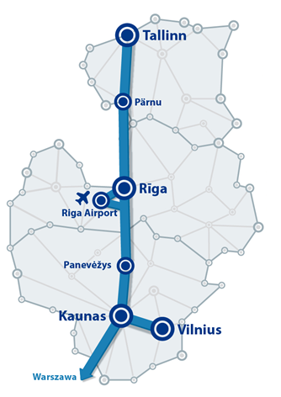
PAGRINDINIAI FAKTAI
Esama Baltijos šalių jungtis su ES per Lenkiją sudėtinga, dideli kaštai
Rail Baltica jungtinis trijų ES narių projektas – Estija, Latvija ir Lietuva.
Nauja Didelio greičio geležinkelio linija greita, įprasta dviguba 1435mm vėžė
Simbolinis Baltijos šalių sugįžimas į Europą.
Rail Baltica taps ES Transeuropinių transporto tinklų (TEN-T) Šiaurės jūros– Baltijos pagrindinio tinklo koridoriaus dalimi:
Jungiančio didžiausius Europos uostus (Roterdamas, Hamburgas ir Antverpenas) per Nyderlandus, Belgiją, Vokietiją ir Lenkiją su trimis Baltijos šalimis.
Estijos, Latvijos ir Lietuvos pilna integracija į Europos geležinkelių erdvę.
BACKGROUND
Notes:
Today most freight traffic transported by railway in Baltic states originates from CIS countries, especially from Russia, and rail transport services are mainly provided on East – West axis using existing 1520 mm gauge system which makes it difficult and costly to interconnect the Baltics with the rest of EU via Poland.
The Rail Baltica project is a joint project of three EU Member States – Estonia, Latvia and Lithuania – and concerns the building of a fast-conventional double track 1435mm gauge electrified railway line, meaning a symbolic return of the Baltic States to Europe.
Today most freight traffic transported by railway in Baltic states originates from CIS countries, especially from Russia, and rail transport services are mainly provided on East – West axis using existing 1520 mm gauge system which makes it difficult and costly to interconnect the Baltics with the rest of EU via Poland.
Rail Baltica has been therefore designed to become part of the EU TEN-T North Sea – Baltic Core Network Corridor, which links Europe´s largest ports of Rotterdam, Hamburg and Antwerp through the Netherlands, Belgium, Germany and Poland, with the three Baltic States, ensuring full integration of Estonia, Latvia and Lithuania into the single European railway area.

Slide 6
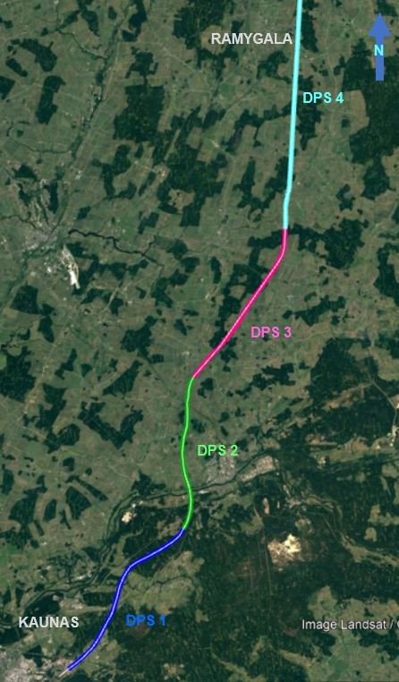
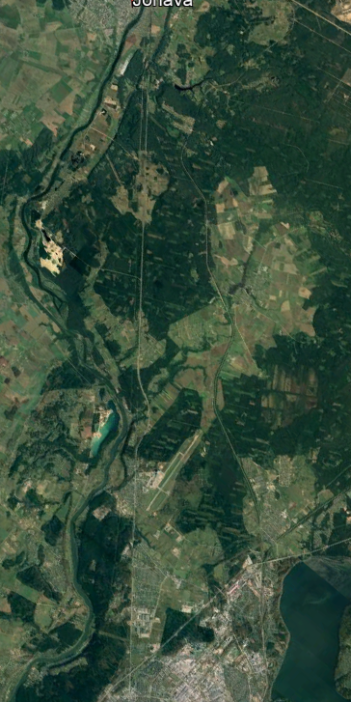
KAUNAS-ŠVEICARIJA RUOŽO BENDRAS APRAŠYMAS
Šis ruožas jungia vieną iš daugiausiai apgyvendintų gyvenvietę Kauną, esantį pietvakariuose nuo Jonavos raj. sav. ir Šveicariją.
Šio ruožo trasa buvo projektuojama patvirtinto Specialiojo Plano ribose ir eina visai šalia : Gumbiškių, Šafarkos ir Išorų
The stretch intersects several existing transport infrastructure, for which new infrastructures solutions have been designed, avoiding level crossings that represent one of the rail sector´s biggest safety concerns.
Lygiagrečiai geležinkelio linijai projektuojami privažiuojamieji keliai, kurie užtikrins susisiekimą tarp gretimų privačių žemės sklypų savininkų
Pastaba: Šios prezentacijos pristatymo tikslais, pateiksime tik Jonavos raj. sav. ribose esančią infrastruktūrą.
ŠVEICARIJA
KELIAS A6
VIETINĖS REIKŠMĖS KELIAS
KELIAS NR. 1504
VIETINĖS REIKŠMĖS KELIAS
UPĖ ŠEŠUVA
KAUNAS
Notes:
This section connects one of the most populated áreas, Kaunas, to the southwest of Jonava District Municipality, in Šveicarija.
The alignment of this section has been designed within the boundaries of the approved Special Plan, running in close proximity to: Gumbiškiai, Šafárka, and Išorai.
The stretch intersects several existing transport infrastructure, for which new grade separated junctions have been designed, avoiding level crossings that represent one of the rail sector´s biggest safety concerns.
Access roads parallel to the new railway line have been designed, ensuring connectivity among the adjacent private landplot owners.
NOTE: For the purpose of this presentation, we´ll be showing only the infrastructure within the boundaries of Jonava Municipality

Slide 7
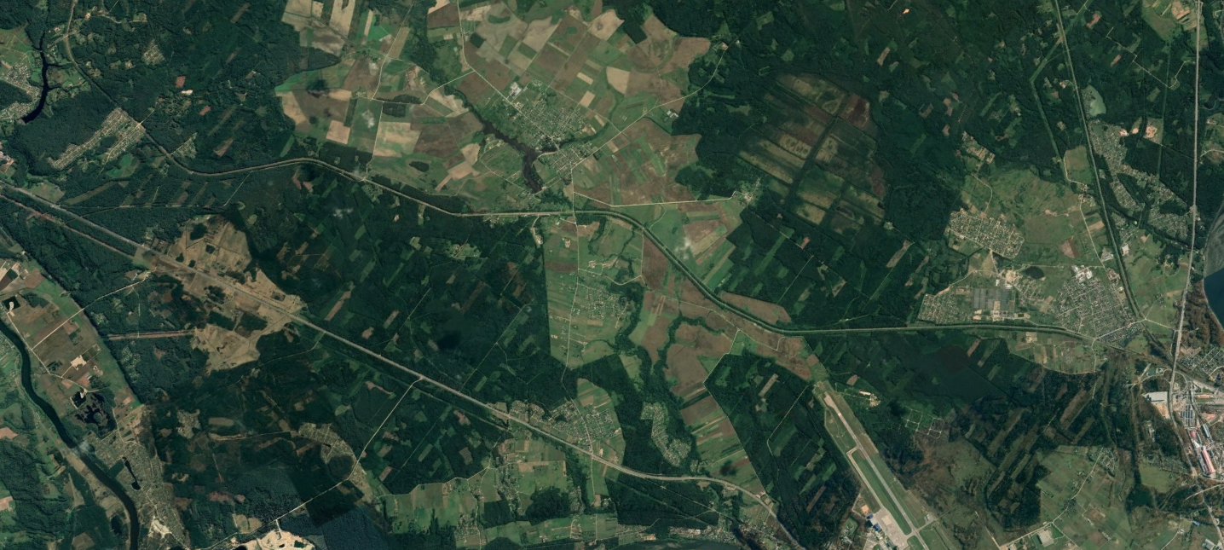
SANTRAUKA (DPS1 Kaunas-Šveicarija)
KAUNAS
ŽALIASIS TILTAS
GELEŽINKELIO VIADUKAS VIRŠ VĖSOS IR ŠEŠUVOS UPIŲ
GELEŽINKELIO VIADUKAS VIRŠ KELIO A6
GELEŽINKELIO VIADUKAS VIRŠ ŽVYRKELIO
GELEŽINKELIO VIADUKAS VIRŠ KELIO NR. 1504
GELEŽINKELIO VIADUKAS VIRŠ ŽVYRKELIO
ŠVEICARIJA
TVARUMAS
JUNGIAMUMAS
SAUGUMAS
APLINKA
Notes:
We´ve implemented a sustainable solution that provides CONNECTIVITY:
Its a TOTAL LENGTH OF 17.9 km FROM WHICH 14,6 KM run ALONG JONAVA
The line will COMBINE FREIGHT + PASSENGER TRAFFIC
MAXIMUM SPEED:249km/h
Parallel ACCESSS ROADS have been designed among private landplots
Ensures SAFETY:
4 RAIL ROAD INTERSECTIONS have been SOLVED.
and protects the ENVIRONMENT by:
NOISE MITIGATION MEASURES: NOISE BARRIERS
ANIMAL MIGRATION ENSURED BY:
1 ECODUCTS (GREEN BRIDGES)
4 ANIMAL CROSSINGS

Slide 8
GELEŽINKELIO SITUACIJOS PLANAS
JONAVA
MUNICIPALITY BORDER
MUNICIPALITY BORDER
KAUNAS

Slide 9
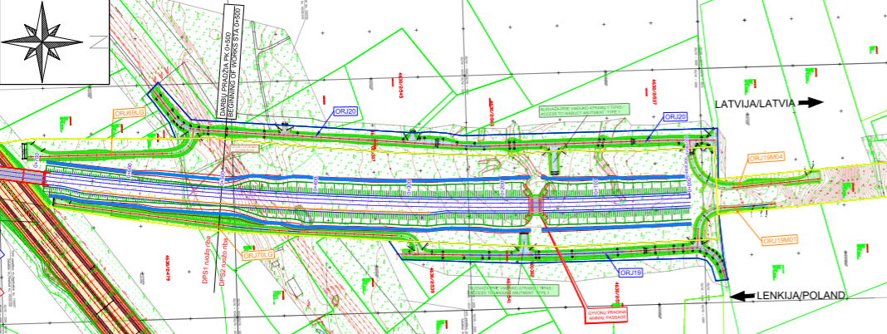
GELEŽINKELIO SITUACIJOS PLANAS

Slide 10
GELEŽINKELIO SITUACIJOS PLANAS

Slide 11
GELEŽINKELIO SITUACIJOS PLANAS

Slide 12
GELEŽINKELIO SITUACIJOS PLANAS

Slide 13
GELEŽINKELIO SITUACIJOS PLANAS

Slide 14
GELEŽINKELIO SITUACIJOS PLANAS

Slide 15
GELEŽINKELIO SITUACIJOS PLANAS

Slide 16
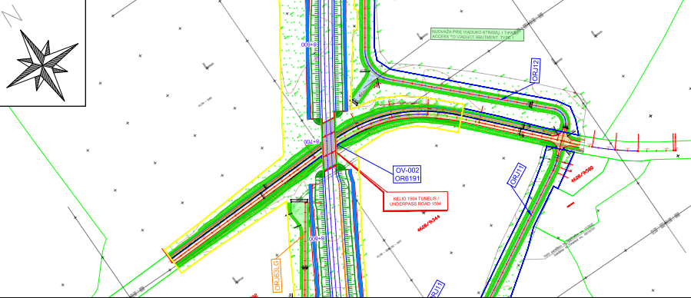
GELEŽINKELIO SITUACIJOS PLANAS

Slide 17
GELEŽINKELIO SITUACIJOS PLANAS

Slide 18
GELEŽINKELIO SITUACIJOS PLANAS

Slide 19
GELEŽINKELIO SITUACIJOS PLANAS

Slide 20
GELEŽINKELIO SITUACIJOS PLANAS

Slide 21
GELEŽINKELIO SITUACIJOS PLANAS

Slide 22
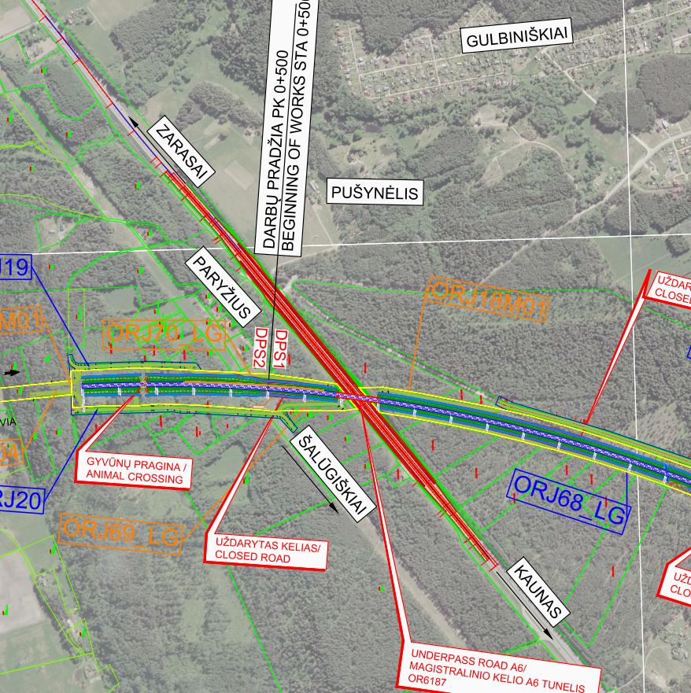
GELEŽINKELIO - GREITKELIO A6 SANKIRTOS VIETOS PLANAS
Geležinkelio linija kertasi su I kategorijos magistraliniu keliu A6 Kaunas–Zarasai–Daugpilis ties 0+745km, Jonavos r. sav.
Planuojama įrengti geležinkelio viaduką sankirtoje su keliu.
Tarpatramių ilgis rengiant geležinkelio viaduką įvertintas atsižvelgiant į 2+2 kelio eismo juostas ir jungiamuosius kelius.
Planuojama įrengti jungiamuosius kelius einančius šalia pagrindinio kelio siekiant išvengti tiesioginio važiavimo į greitkelį kas sumažintų įvairias rizikas.
Siekiant apsaugoti prie kelio esančius privačius sklypus, iš abiejų pusių bus įrengiamos atraminės sienelės.

Slide 23
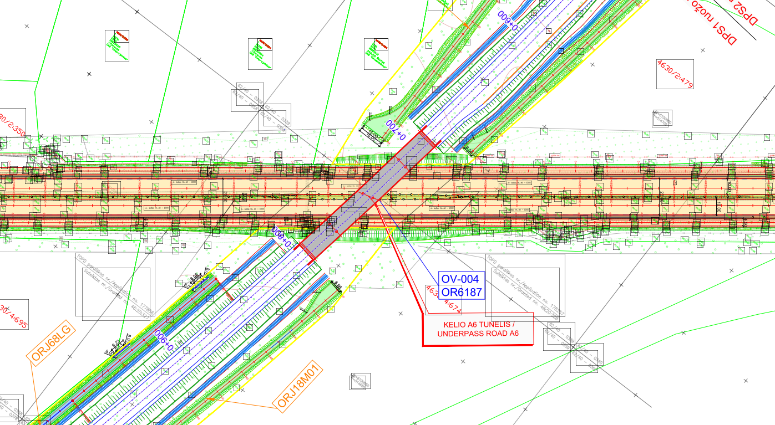
GELEŽINKELIO VIADUKO PLANAS IR SKERSINIAI PJŪVIAI
GELEŽINKELIO VIADUKO PLANAS
KELIO PLANAS
KELIO SKERSINIS PJŪVIS

Slide 24
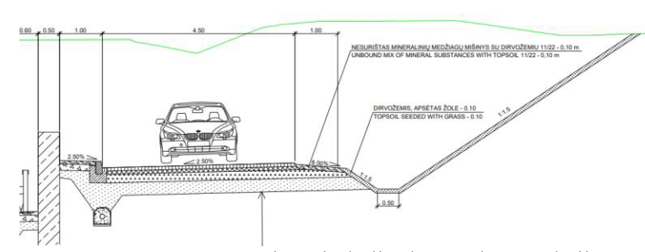
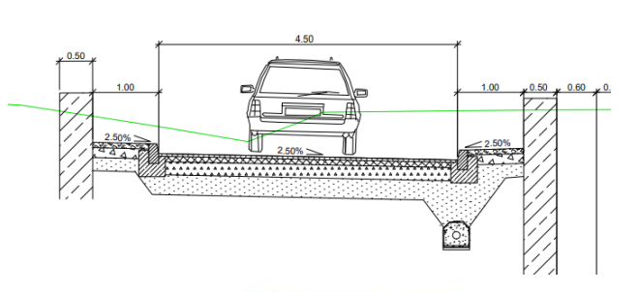
GELEŽINKELIO VIADUKO PLANAS IR SKERSINIAI PJŪVIAI
FASADAS
KELIO PO GELEŽINKELIO VIADUKU SKERSINIS PJŪVIS

Slide 25
KELIO A6 VIZUALIZACIJA

Slide 26
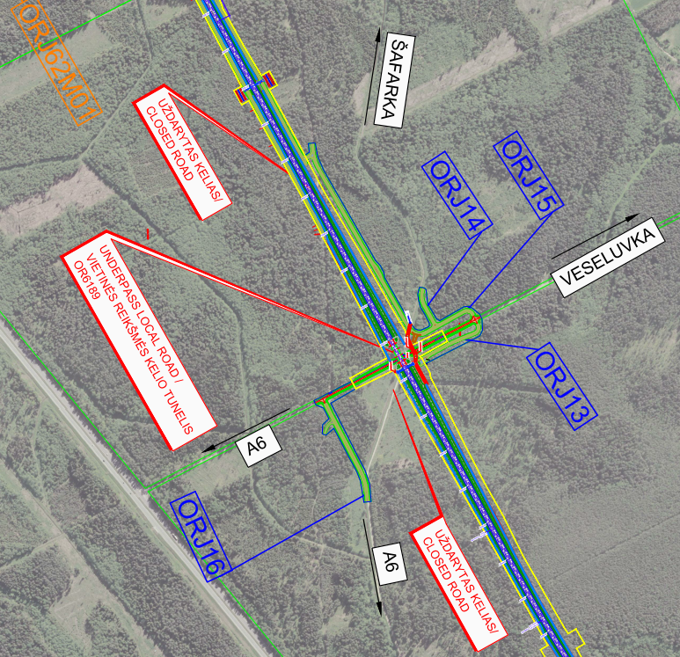
GELEŽINKELIO – VIETINĖS REIKŠMĖS KELIO SANKIRTOS VIETOS PLANAS
Geležinkelio linija kertasi su vietinės reikšmės keliu Veseluvka-Šafarka-Rudmėnai (UZ068) ties 6,150 km, Jonavos r. sav.
Planuojama įrengti geležinkelio viaduką sankirtoje su keliu.
Geležinkelio viaduko dešinėje pusėje projektuojamas 6,00 m pločio kelias.
Geležinkelio viaduko kairėje pusėje projektuojama gyvūnų pragina stambiajai faunai.

Slide 27
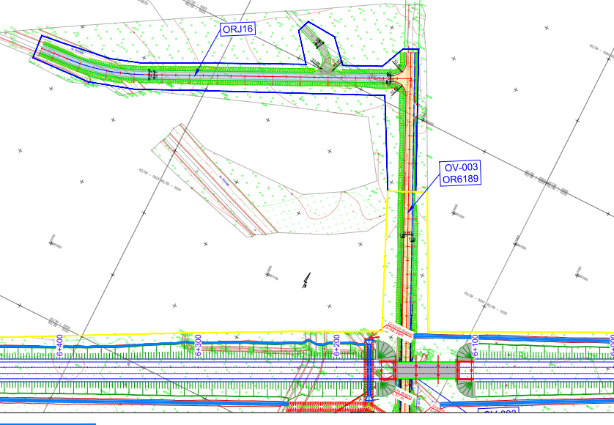
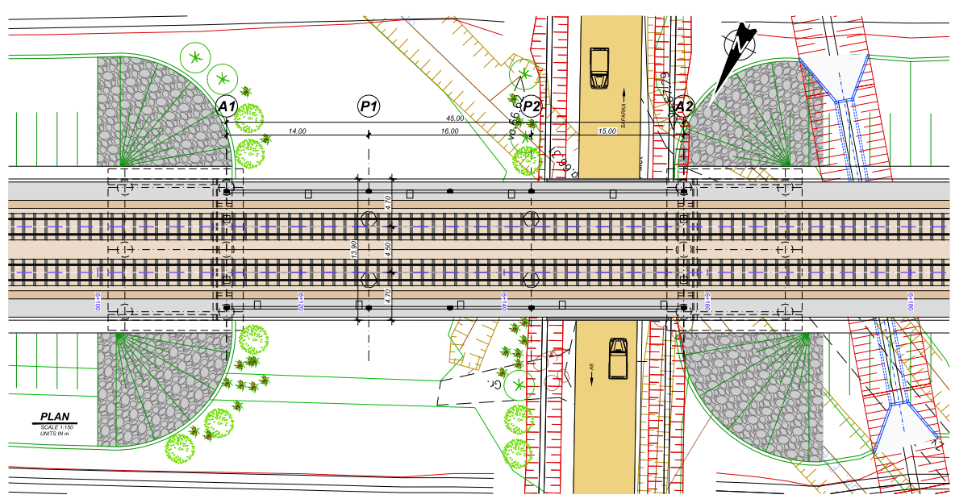
VIETINĖS REIKŠMĖS KELIO – ŽVYRKELIO PLANAS
KELIO PLANAS
GELEŽINKELIO VIADUKO PLANAS

Slide 28
ŽVYRKELIS PO GELEŽINKELIO VIADUKU
ELEVATION

Slide 29
ŽVYRKELIO -
PIRMINIO SPRENDINIO VIZUALIZACIJA

Slide 30
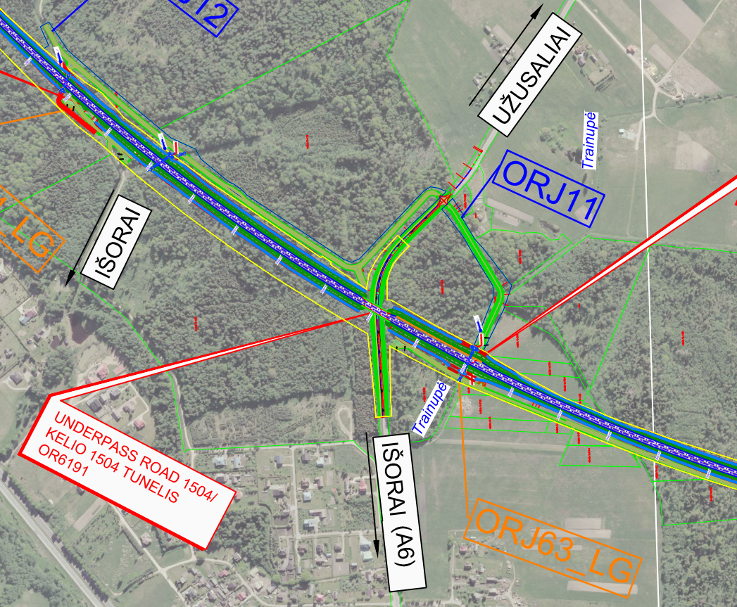
GELEŽINKELIO - KELIO NR. 1504 SANKIRTOS VIETOS PLANAS
Geležinkelio kelias kertasi su V kategorijos valstybinės reikšmės rajoniniu keliu Nr.1504 Išorai-Užusaliai-Būdos nuo 0,920 km iki 1,390 km, Jonavos r. sav.
Planuojama įrengti geležinkelio viaduką sankirtoje su keliu.
Planuojama įrengti jungiamuosius kelius abiejuose geležinkelio linijos pusėse tam, kad užtikrinti privažiavimą prie privačių sklypų.
Kairėje kelio pusėje projektuojamas 2,50 m pločio pėsčiųjų takas su asfalto danga.
Tam, kad užtikrinti saugumą, pėsčiųjų takas atskiriamas nuo rajoninio kelio 1,75 m skiriamąja juosta ir apsauginiais atitvarais.

Slide 31
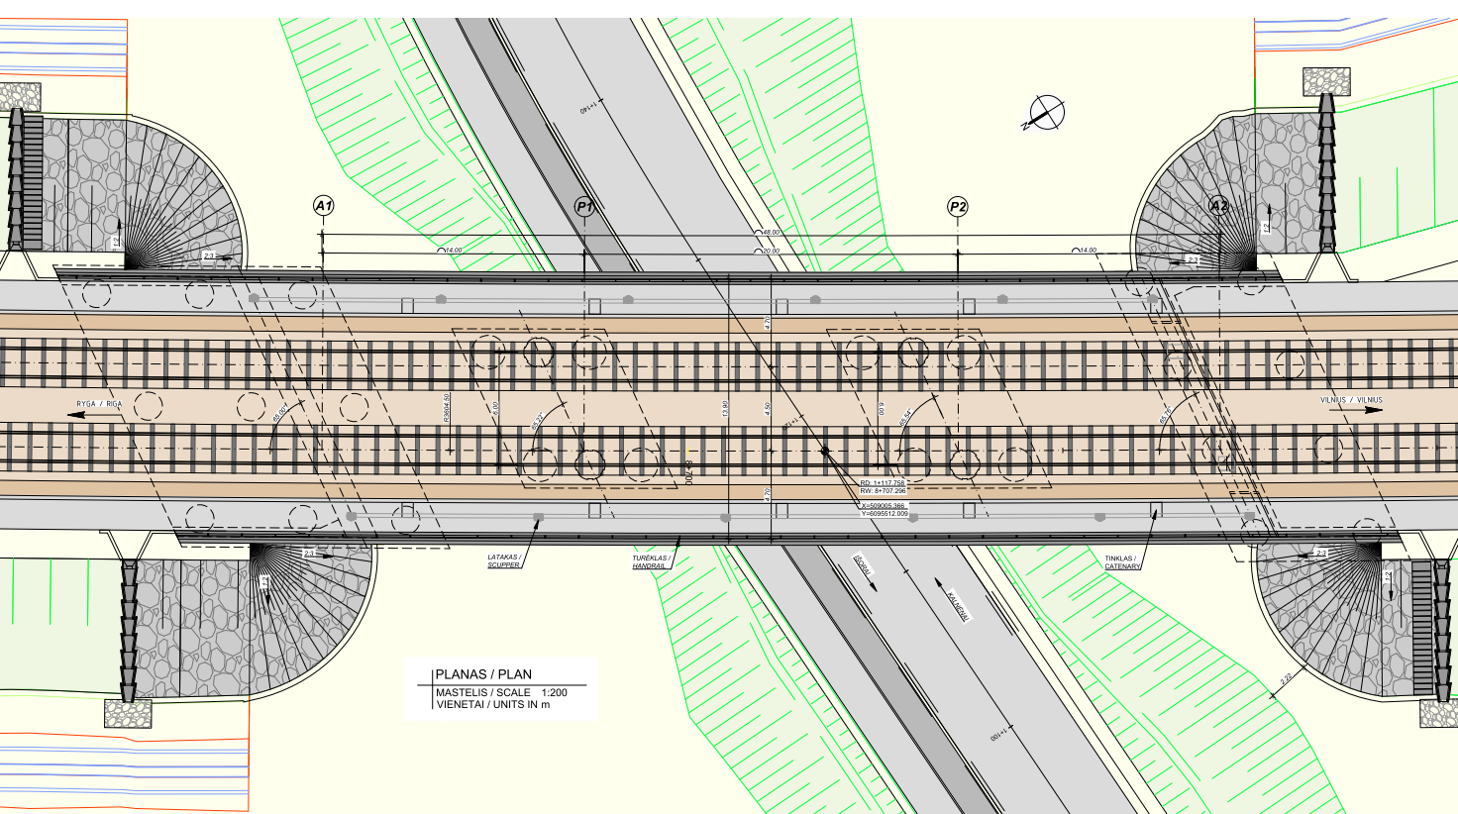
KELIO NR. 1504 PLANAS IR SKERSINIS PJŪVIS
KELIO PLANAS
GELEŽINKELIO VIADUKO PLANAS

Slide 32
KELIO NR. 1504 PO GELEŽINKELIO VIADUKU SKERSINIS PJŪVIS
FASADAS
KELIO PO GELEŽINKELIO VIADUKU SKERSINIS PJŪVIS

Slide 33
KELIO NR. 1504 VIZUALIZACIJA

Slide 34
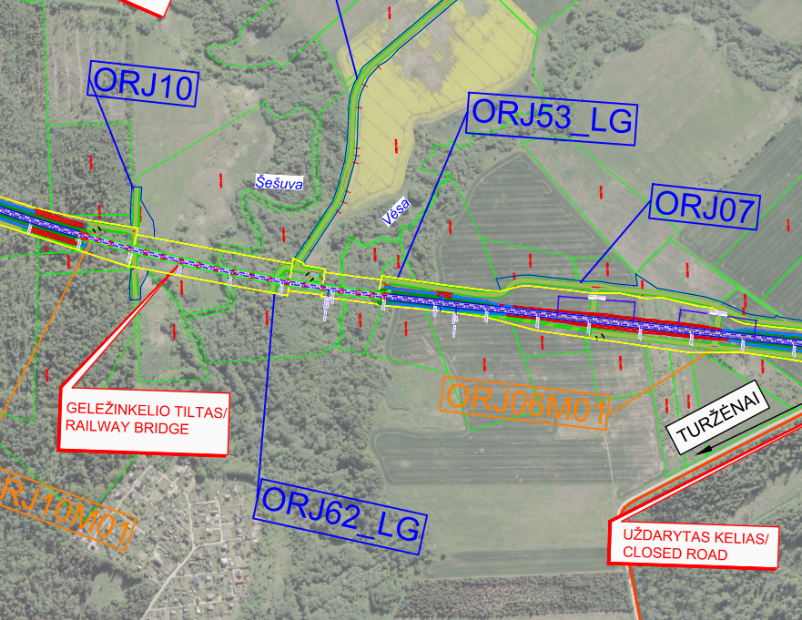
GELEŽINKELIO-VĖSA IR ŠEŠUVA UPIŲ SANKIRTOS VIETOS PLANAS
Geležinkelio linija kertasi su Vėsa ir Šešuva upėmis, Jonavos r. sav.
Planuojama įrengti geležinkelio tiltą per upes nuo 9,613 km iki 10,93 km, kurio bendras ilgis yra 582 m.

Slide 35
VĖSA-ŠEŠUVA UPĖS IR GELEŽINKELIO TILTAS
FASADAS
GELEŽINKELIO PLANAS

Slide 36
GELEŽINKELIO TILTO VIZUALIZACIJA

Slide 37
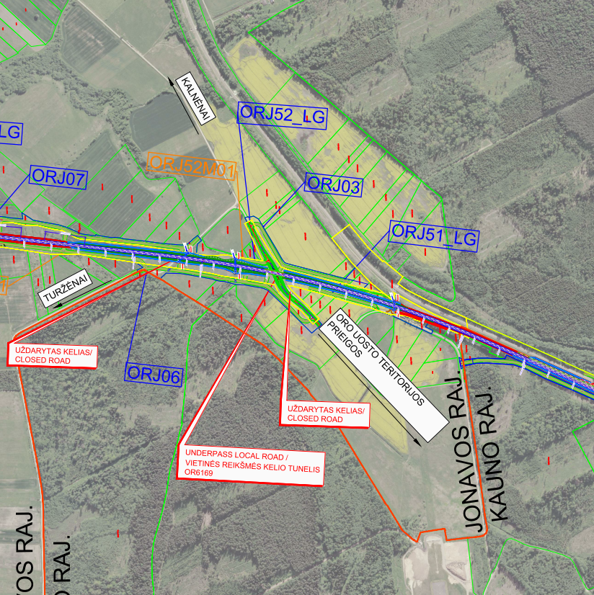
GELEŽINKELIO – VIETINĖS REIKŠMĖS KELIO SANKIRTOS VIETOS PLANAS
Geležinkelio linija kertasis su vietinės reikšmės keliu Kalnėnai-Mikainiai-Turžėnai (UZ087) ties 11,632 km, Jonavos r. sav.
Planuojama įrengti geležinkelio viaduką sankirtoje su keliu.
Planuojama įrengti jungiamuosius kelius abiejuose geležinkelio linijos pusėse tam, kad užtikrinti privažiavimą prie privačių sklypų.
Po geležinkeliu planuojama įrengti 6,00 m pločio kelią su asfalto danga

Slide 38
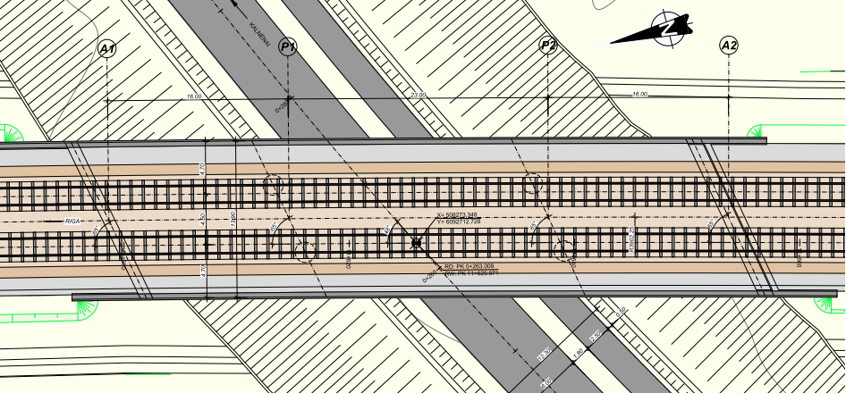
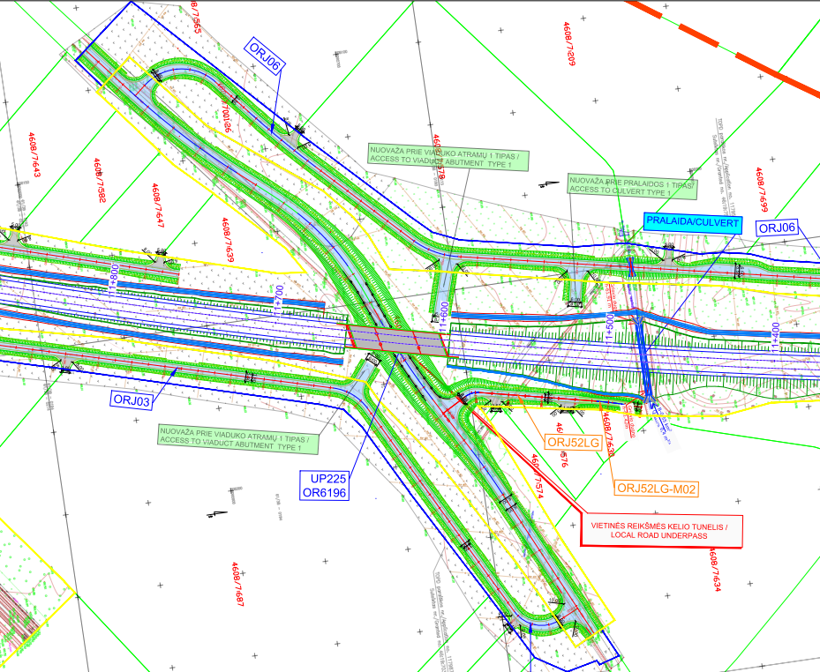
VIETINĖS REIKŠMĖS KELIO-ŽVYRKELIO PLANAS
KELIO PLANAS
GELEŽINKELIO VIADUKO PLANAS

Slide 39
ŽVYRKELIS PO GELEŽINKELIO VIADUKU
FASADAS

Slide 40
ŽVYRKELIO VIZUALIZACIJA

Slide 41
APLINKOS APSAUGOS PRIEMONĖS
„Natūra 2000“ teritorijų šiame ruože nebuvo nustatyta.
Tyrinėjimų etape buvo atlikti gyvūnų migracijos tyrimai. Remiantis tyrimais, planuojama įrengti 1 žaliąjį tiltą, 2 gyvūnų praginas (3x10 m) smulkiajai faunai ir 1 gyvūnų praginą (5x30) stambiajai faunai, kuri sujungta kartu su žvyrkelio sprendiniu
Šiame ruože numatoma įrengti 10 varliagyvių pralaidų
Geležinkelio linija kerta šiuos pagrindinius vandens telkinius:
Upė Vėsa
Upė Šešuva
Šioms upėms bus teikiamas didžiausias prioritetas siekiant pritaikyti aplinkos apsaugos priemones statybų ir eksploatavimo metu.
Projektuojamos triukšmo mažinimo priemonės.

Slide 42
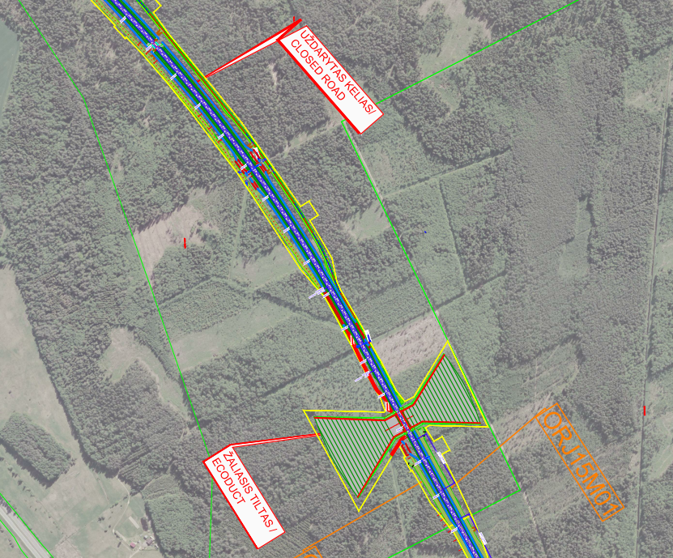
GELEŽINKELIO-ŽALIOJO TILTO SANKIRTOS VIETOS PLANAS
Įvertinus Poveikio Aplinkai Vertinimo (PAV) reikalavimus, siekiant užtikrinti sklandžią gyvūnų migraciją, geležinkelio linijoje ties 4,800 km projektuojamas žaliasis tiltas.
Projektuojamas statinys yra Jonavos r. sav. teritorijoje.

Slide 43
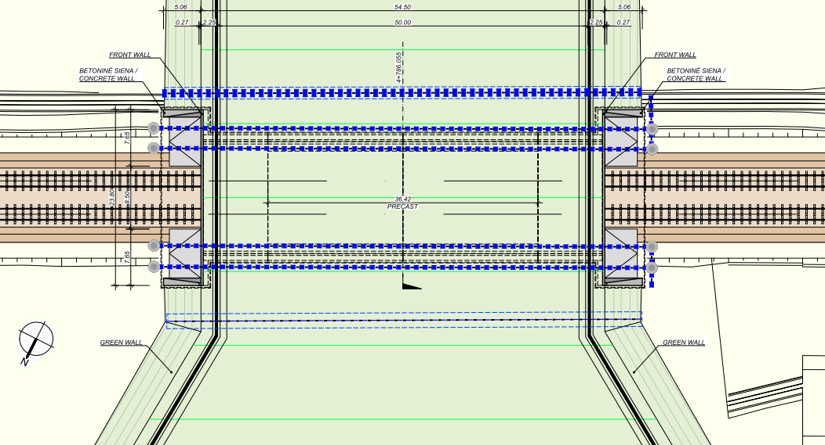
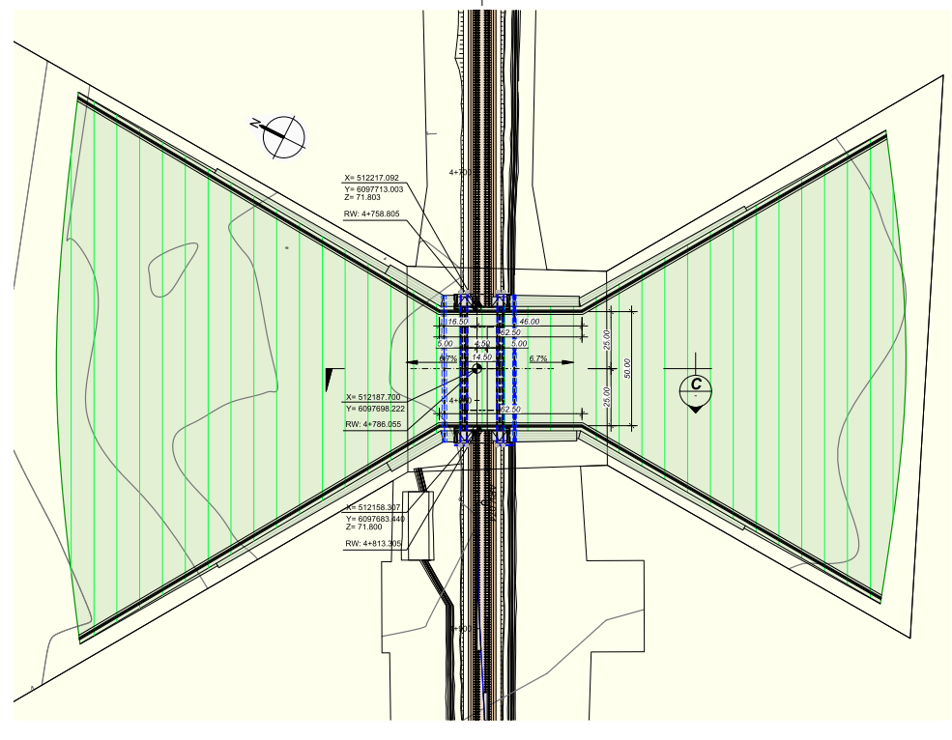
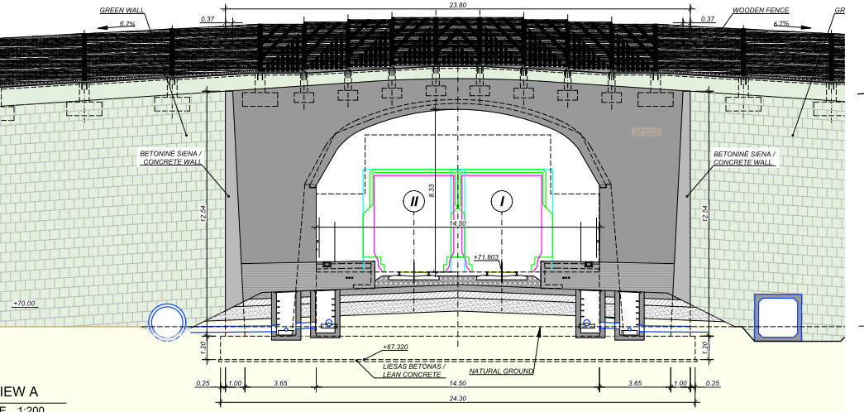
ŽALIOJO TILTO PLANAS IR SKERSINIS PJŪVIS
ŽALIASIS TILTAS
ŽALIOJO TILTO PLANAS
GELEŽINKELIO TUNELIS PO ŽALIUOJU TILTU

Slide 44
ŽALIOJO TILTO VIZUALIZACIJA

Slide 45
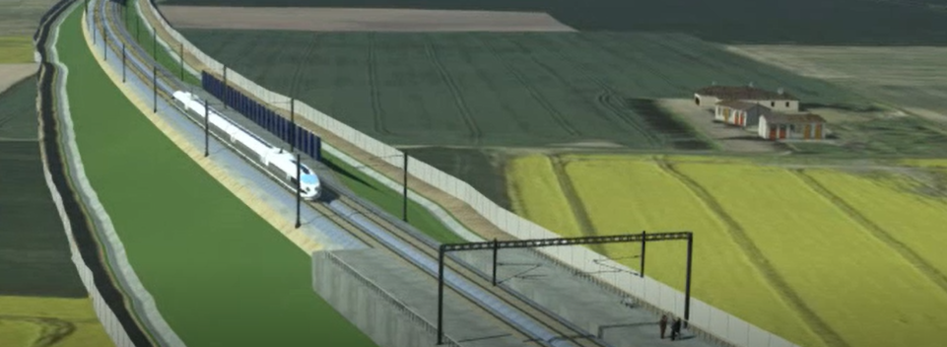
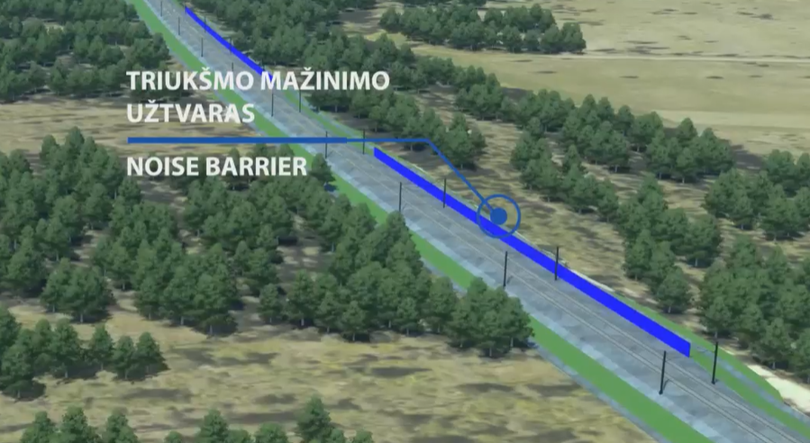
TRIUKŠMO MAŽINIMO PRIEMONĖS
Gyvenvietė | Vieta | Triukšmo mažinimo priemonė
Jonavos rajono savivaldybė | 0+331 – 0+625 | Triukšmo mažinimo užtvaras
Jonavos rajono savivaldybė | 2+477 – 2+639 | Triukšmo mažinimo užtvaras
Jonavos rajono savivaldybė | 2+756-2+953 | Triukšmo mažinimo užtvaras
Jonavos rajono savivaldybė | 13+983-17+597 | Triukšmo mažinimo užtvaras
Triukšmo mažinimo užtvaro pavyzdys
Triukšmo mažinimo užtvaro pavyzdys

Slide 46
KLAUSIMAI ?

Slide 47
AČIŪ

